Slide 1

ĐẠI HỌC QUỐC GIA THÀNH PHỐ HỒ CHÍ MINH
TRƯỜNG ĐẠI HỌC CÔNG NGHỆ THÔNG TIN
BÁO CÁO ĐỒ ÁN
Môn học: QUẢN TRỊ MẠNG & HỆ THỐNG
Chủ đề: Python + Netmiko Library
GVHD: NGUYỄN KHÁNH THUẬT LỚP: NT132.N23.MCCL
NHÓM 11
HO CHI MINH CITY, MAY 2023

Slide 2
Họ và tên sinh viên
STT | MSSV | Họ và Tên
1 | 21521899 | Đặng Xuân Cường
2 | 21522108 | Nguyễn Văn Huấn

Slide 3
Nội dung
Giới thiệu khái quát về thư viện Netmiko trong Python
Netmiko và ứng dụng của Netmiko
Ứng dụng và ưu điểm của Netmiko
Cấu hình thiết bị
Bắt đầu với Netmiko
Tự động hoá với Netmiko (Automation)
TextFSM

Slide 4
I/ Giới thiệu khái quát về thư viện Netmiko trong Python
- Netmiko là thư viện được phát triển bởi Kirk Byers (một chuyên gia người Mỹ về Network Automation Training)
- Netmiko được thiết kế cho các kỹ sư mạng và cung cấp các giao diện, phương thức để kết nối và điều khiển các thiết bị mạng của Cisco như Router, Switch, Firewall, …
- Netmiko nhẹ, dễ sử dụng, phù hợp với nhiều mục đích khác nhau trong việc tương tác với thiết bị mạng.
* Cách cài đặt thư viện Netmiko trên Visual Studio Code: mở giao diện Terminal và nhập dòng lệnh ‘pip install netmiko’

Slide 5
II/ Netmiko và ứng dụng của Netmiko
Netmiko sử dụng giao thức Secure Shell (SSH) để thiết lập kết nối với thiết bị mạng và thực thi các lệnh nên các thiết bị mạng cần được cấu hình để có thể kết nối ssh
SSH (Secure Shell) là một giao thức mạng được sử dụng để thiết lập kết nối mạng bảo mật giữa các thiết bị mạng, cho phép truy cập và điều khiển từ xa các thiết bị mạng một cách an toàn. Giao thức SSH sử dụng mã hóa để bảo vệ việc truyền tải thông tin giữa các thiết bị mạng và ngăn chặn các đối tượng xâm nhập, giả mạo, hoặc nghe trộm giao tiếp mạng.

Slide 6
II/ Netmiko và ứng dụng của Netmiko 1/ Ứng dụng và ưu thế của Netmiko
- Đơn giản hoá thiết lập kết nối SSH và tương tác với thiết bị mạng bằng ngôn ngữ Python
- Hỗ trợ kết nối đến nhiều nền tảng thiết bị khác nhau của Cisco như IOS, IOS XE, NX-OS, IOS-XR, …
- Có thể kết nối đồng thời nhiều thiết bị và thực hiện cấu hình
- Được xây dựng dựa trên Python, hỗ trợ việc phát triển ứng dụng tự động hoá mạng
- Được phát triển và cập nhật liên tục nên ngày càng được cải tiến
- API nhất quán để tương tác với các thiết bị mạng
- Hỗ trợ cả thực thi đồng bộ và không đồng bộ các lệnh

Slide 7
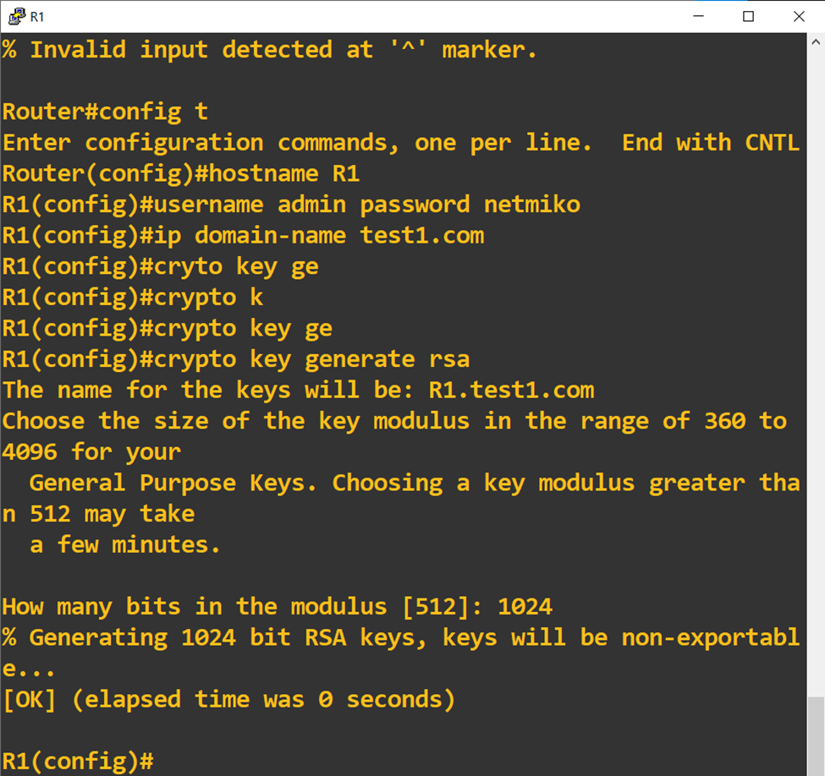
II/ Netmiko và ứng dụng của Netmiko 2/ Cấu hình thiết bị
+ Đặt hostname cho router
+ Đặt username và password: username admin, password netmiko
+ Tạo IP domain-name
+ Tạo tập khóa public-private để mã hõa dữ liệu bằng RSA

Slide 8
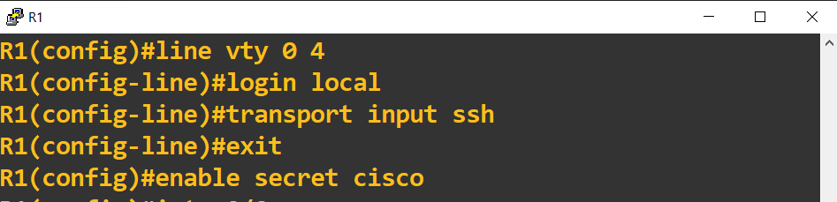
II/ Netmiko và ứng dụng của Netmiko 2/ Cấu hình thiết bị
- login local: Phương thức xác thực khi cấu hình ở vty, cho phép sử dụng cơ sở dữ liệu trên thiết bị để đăng nhập thay cho password
- transport input ssh: cho phép thực hiện cài đặt SSH lên router
- enable secret cisco: đặt mật khẩu để kích hoạt router

Slide 9


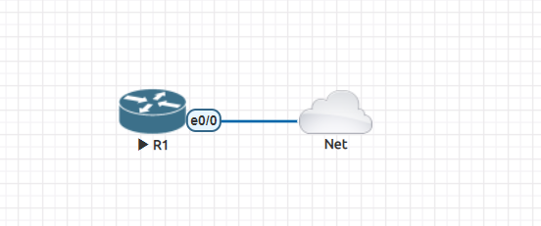
II/ Netmiko và ứng dụng của Netmiko 3/ Cấu hình thiết bị
Ip ssh ver 2: enable ssh version 2 của thiết mạng
Cấu hình địa chỉ cho 1 interface
Sơ đồ mạng

Slide 10
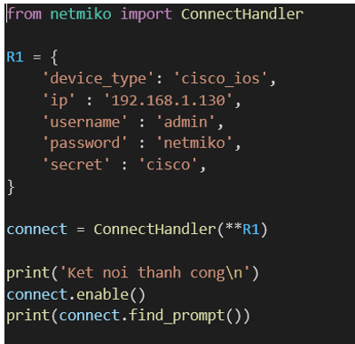
II/ Netmiko và ứng dụng của Netmiko 3/Netmiko
+ Từ thư viện netmiko đã được cài sẵn trên máy ta import phương thức ConnectHandler
+ Tạo biến R1 với kiểu dữ liệu là dictionary bao gồm các key là ‘device_type’, ‘ip’, ‘username’, ‘password’, ‘secret’ và các value tương ứng như trên hình bên cạnh
+ Tạo biến connect = ConnectHandler(**R1) để kết nối đến router R1

Slide 11
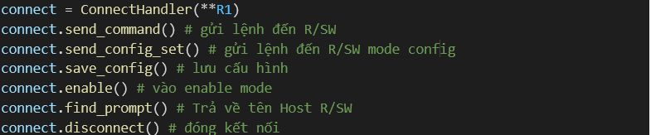
II/ Netmiko và ứng dụng của Netmiko 3/Netmiko

Slide 12
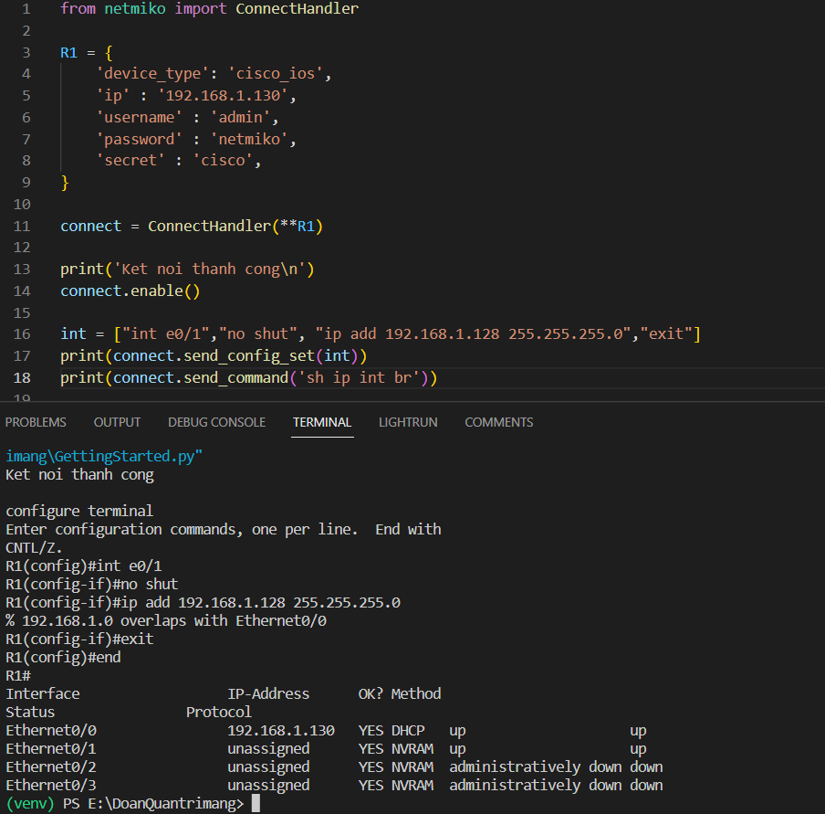
II/ Netmiko và ứng dụng của Netmiko 3/Netmiko
*Cấu hình địa chỉ IP lên 1 interface của router
+ Tạo biến int lưu lại các lệnh để cấu hình interface e0/1
+ Dùng lệnh send_config_set(int) để gửi lệnh từ int ở mode config

Slide 13
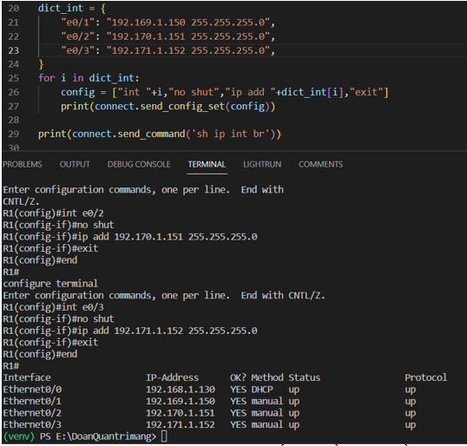
II/ Netmiko và ứng dụng của Netmiko 3/Netmiko
*Cấu hình địa chỉ IP lên nhiều interface của router
+ Tạo biến dict_int lưu lại tên interface, ip và subnet mask
+ Sử dụng vòng lặp for để cấu hình đồng thời nhiều interface, dùng lệnh send_config_set(int) để gửi lệnh từ config ở mode config

Slide 14
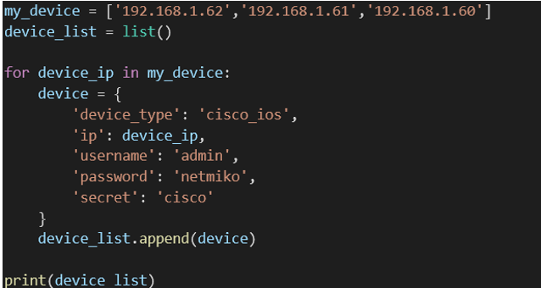
II/ Netmiko và ứng dụng của Netmiko 4/ Tự động hoá với Netmiko (Automation)
*Gửi lệnh hiển thị đến nhiều thiết bị
+ Tạo biến my_device để lưu địa chỉ IP của từng router (địa chỉ interface)
+ Tạo một list() tên là device_list và dùng vòng for để lưu các key-value cần thiết để kết nối với các thiết bị
+ In danh sách device_list sẽ toàn bộ key_value của tất cả các thiết bị mình muốn kết nối mà ta đã ghi ở trên

Slide 15
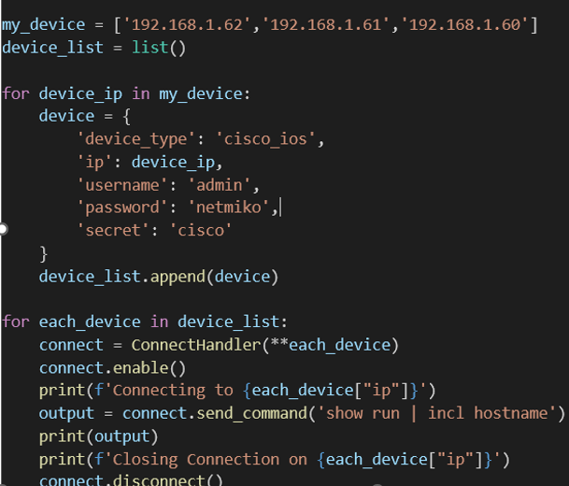
II/ Netmiko và ứng dụng của Netmiko 4/ Tự động hoá với Netmiko (Automation)
*Gửi lệnh hiển thị đến nhiều thiết bị
+ Sử dụng thêm một vòng lặp for để hiển thị thông tin kết nối của các thiết bị
+ Ngắt kết nối bằng phương thức disconnect() sau khi đã sử dụng xong thiết bị thì mới được khởi tạo kết nối mới cho thiết bị khác trong vòng lặp

Slide 16
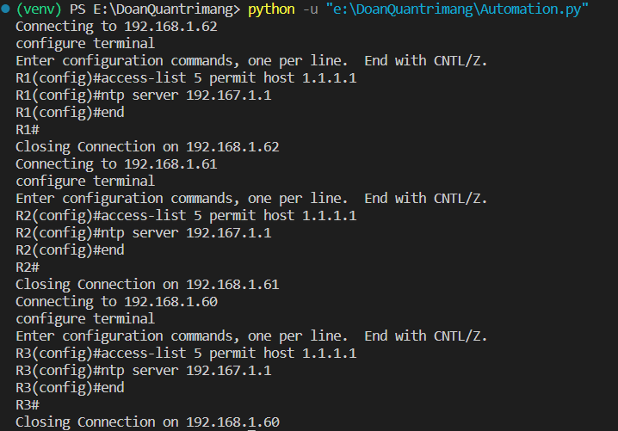
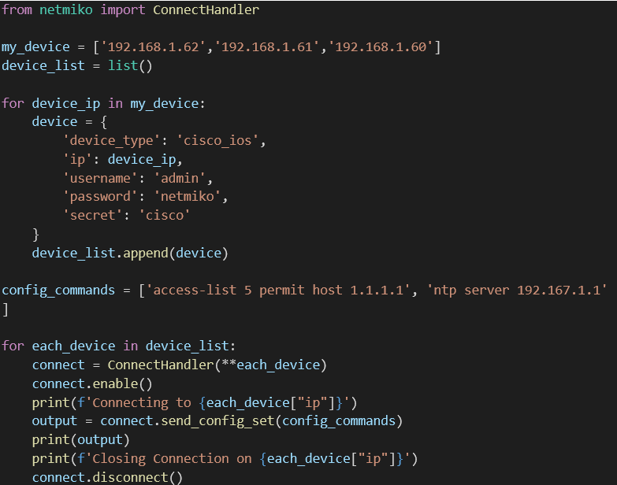
II/ Netmiko và ứng dụng của Netmiko 4/ Tự động hoá với Netmiko (Automation)
*Gửi lệnh ở mode config đến nhiều thiết bị
+ Tạo biến config_command để lưu lại lệnh muốn thực thi ở mode config
+ Tương tự như việc kết nối nhiều thiết bị, ta cũng sẽ dùng vòng for để đi qua từng thiết bị, sau khi đã kết nối, ta sẽ dùng lệnh send_config_set để gửi lệnh đến thiết bị ở mode config và lưu quá trình đó ở biến output và in nó ra để kiểm tra
+ Ngắt kết nối sau khi thực hiện xong ở 1 thiết bị để tạo kết nối mới ở thiết bị khác trong vòng lặp

Slide 17
II/ Netmiko và ứng dụng của Netmiko 5/ TextFSM
- Khi bạn dùng lệnh CLI trên thiết bị mạng thì output nó hiện ra là một chuỗi semi-constructed data
- TextSFM là một module của Python cho phép phân tích cú pháp dữ liệu văn bản bán cấu trúc bằng Templates(Mẫu dữ liệu). Ban đầu, nó được phát triển để giúp kỹ sư mạng tự động hóa quá trình phân tích và trích xuất thông tin từ đầu ra qua các lệnh CLI của các thiết bị mạng.
- TextFSM nhận hai đầu vào - một tệp mẫu và một tệp văn bản (như đầu ra CLI) và trả về một danh sách các bản ghi chứa dữ liệu được phân tích từ văn bản đó

Slide 18
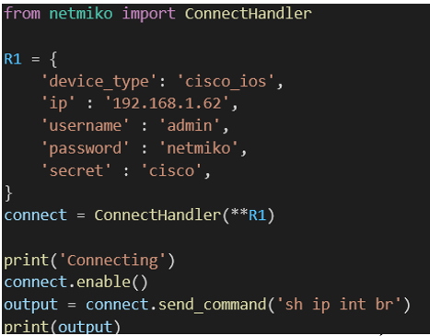
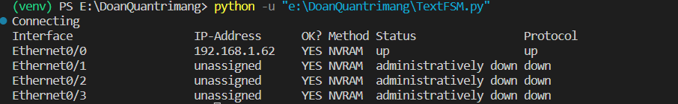
II/ Netmiko và ứng dụng của Netmiko 5/ TextFSM
Kết quả của đoạn code CHƯA dùng bất kỳ biện pháp phân tích cú pháp

Slide 19
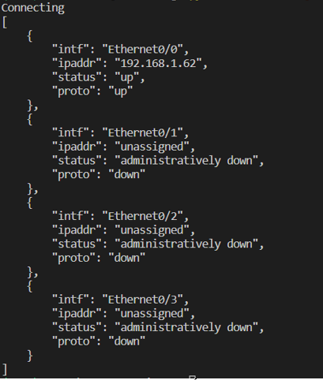
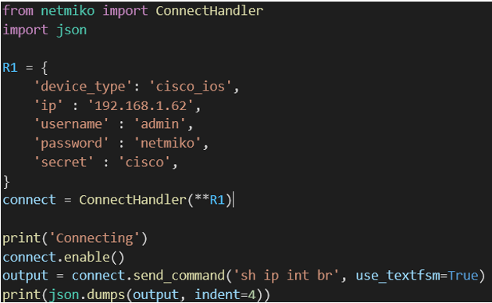
II/ Netmiko và ứng dụng của Netmiko 5/ TextFSM
Đã sử dụng thêm thư viện json và thêm use_textfsm khi gửi lệnh ‘sh ip int br’
Kết quả sau khi phân tích cú pháp

Slide 20
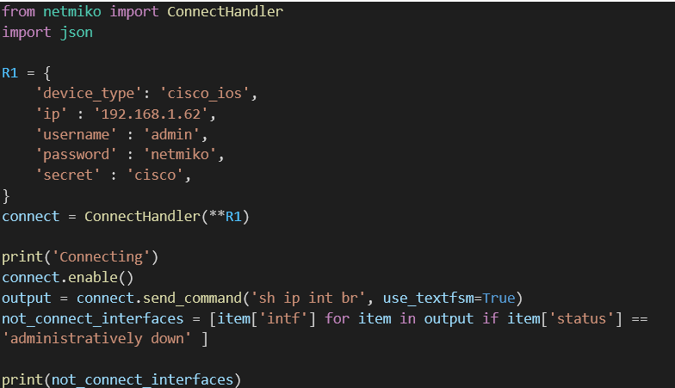
II/ Netmiko và ứng dụng của Netmiko 5/ TextFSM
*In ra các interface đang ở trạng thái administratively down

Slide 21
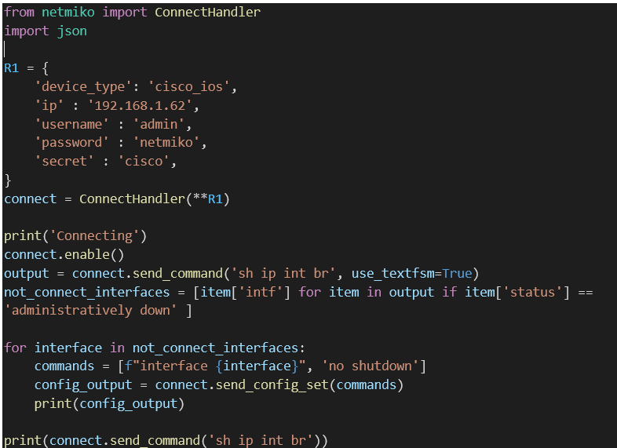
II/ Netmiko và ứng dụng của Netmiko 5/ TextFSM
*Cấu hình thiết bị bằng key của TextFSM
+ Ta dùng vòng for để gửi lệnh đến từng thiết bị và thay vì nhập tay các interface, ta có thể dùng value của Key interface để lấy được ở trên để có tên interface tự động.
+ Biến config_output sẽ lưu lại các lệnh đã thực hiện ở mode config của interface đó

Slide 22
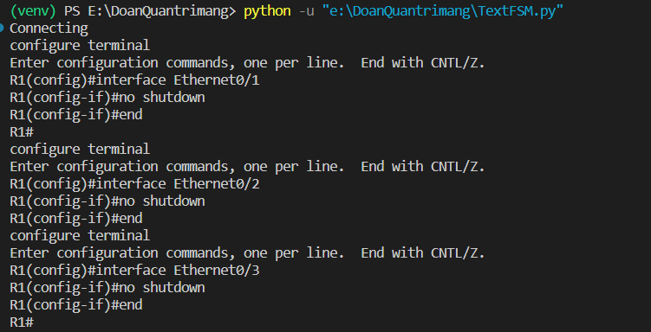
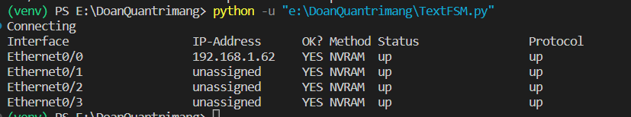
II/ Netmiko và ứng dụng của Netmiko 5/ TextFSM
Sử dụng lệnh ‘sh ip int bri’ để kiểm tra kết quả
Kết quả in ra từ config_output

Slide 23
CẢM ƠN THẦY CÔ VÀ CÁC BẠN ĐÃ LẮNG NGHE !!!

